Slide 1
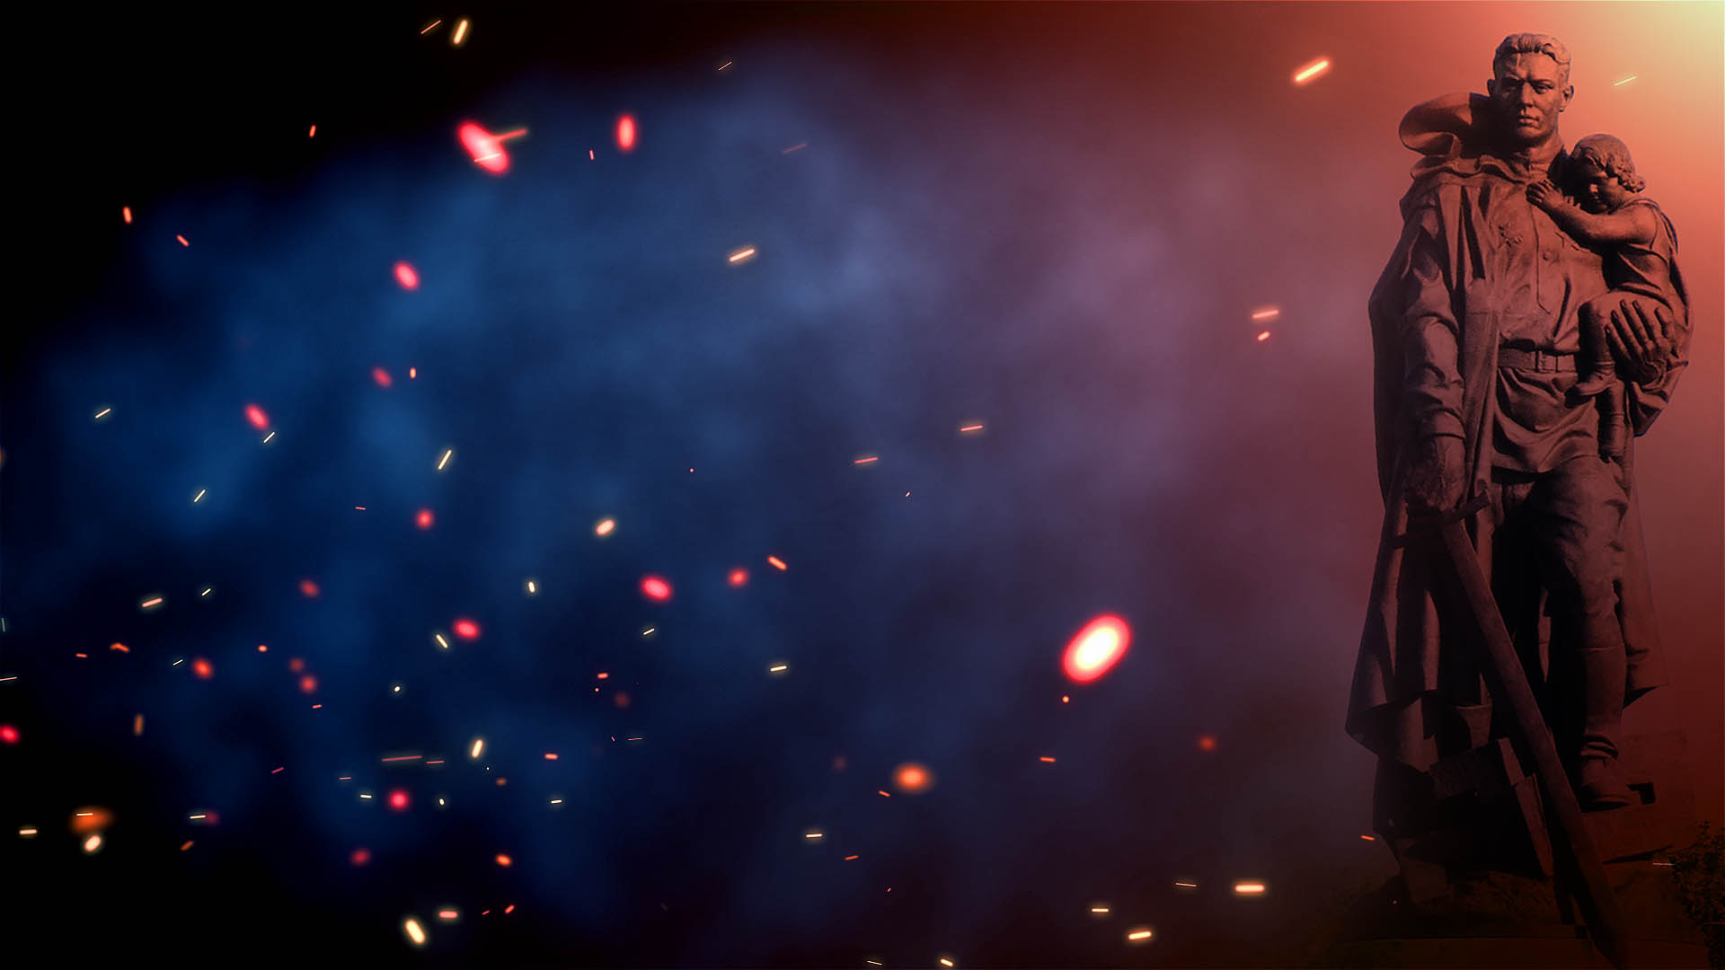
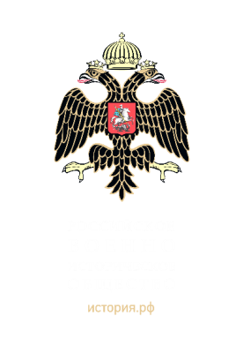
УРОК МУЖЕСТВА
РОЛЬ КРАСНОЙ АРМИИ
В ОСВОБОЖДЕНИИ СТРАН ЕВРОПЫ
ОТ НАЦИЗМА
К 75-Й ГОДОВЩИНЕ НАЧАЛА ОСВОБОДИТЕЛЬНОЙ МИССИИ

Slide 2
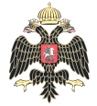
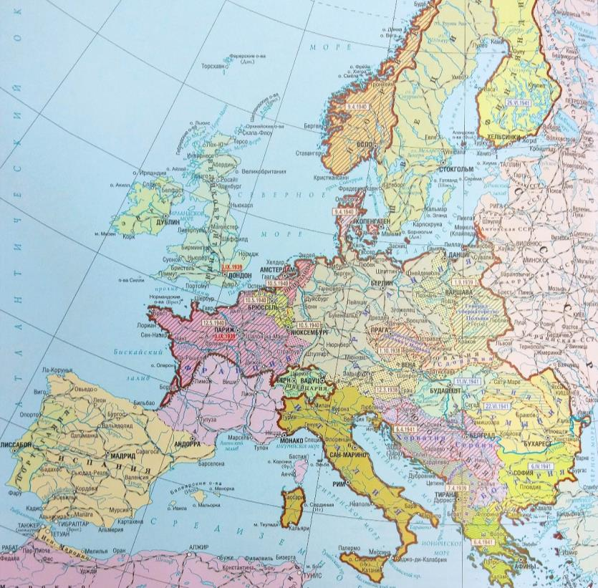
ИСТОКИ И СМЫСЛ ОСВОБОДИТЕЛЬНОЙ МИССИИ
КРАСНОЙ АРМИИ В ЕВРОПЕ
К началу Великой Отечественной войны фашистским блоком в Европе были оккупированы 12 стран:
Австрия
Чехословакия
Албания
Польша
Дания
Норвегия
Люксембург
Нидерланды
Бельгия
Франция
Югославия
Греция

Slide 3
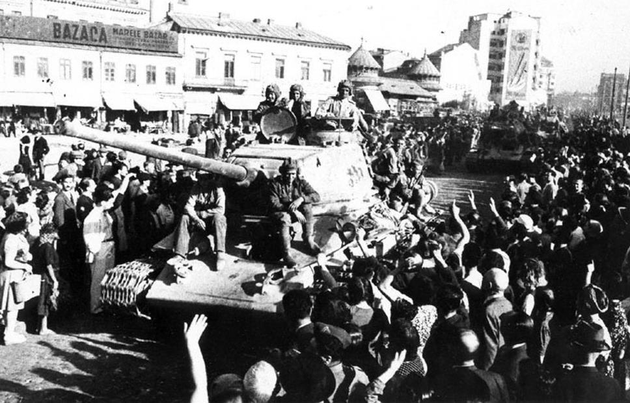
ВЫВОД ИЗ ВОЙНЫ И ОСВОБОЖДЕНИЕ РУМЫНИИ
ЯССКО-КИШИНЕВСКАЯ ОПЕРАЦИЯ (20-29 августа 1944) проводилась войсками:
2-го Украинского фронта (Р.Я. Малиновский)
3-го Украинского фронта (Ф.И. Толбухин)
Во взаимодействии с Черноморским флотом
(адмирал Ф.С. Октябрьский) и Дунайской военной
флотилией (вице-адмирал С.Г. Горшков).
ИТОГИ:
Полностью разгромлена группа армий «Южная Украина»
31 августа в освобожденный румынскими патриотами Бухарест вступили соединения 2-го Украинского фронта
25 октября 1944 г. завершено полное освобождение страны.
Жители Бухареста приветствуют советские войска, вступившие в город. 31 августа 1944.
Автор съемки: А. Новиков
ПОТЕРИ КРАСНОЙ АРМИИ:
286 тыс. человек, из них 69 тыс. – убитыми

Slide 4
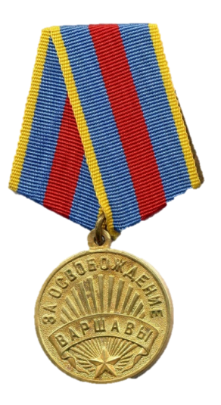
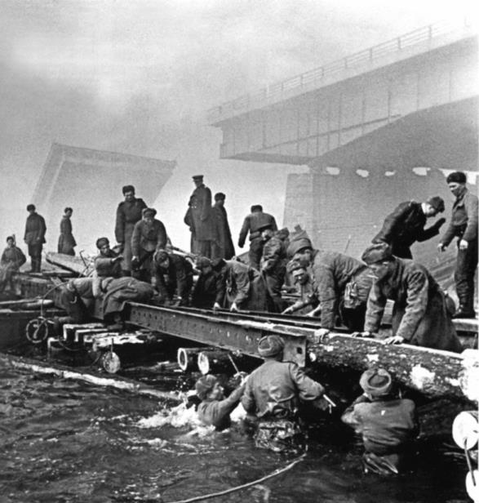
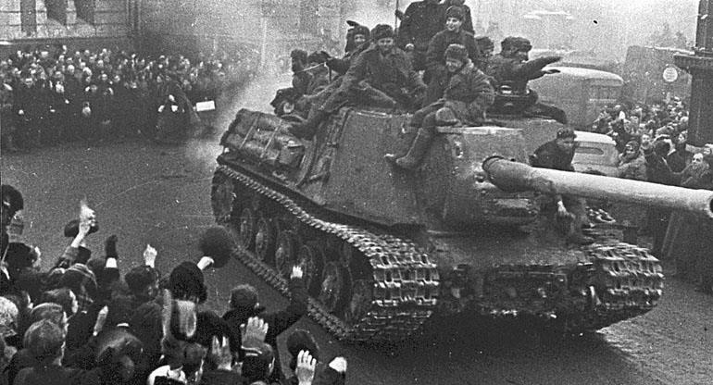
ОСВОБОЖДЕНИЕ ПОЛЬШИ
ВИСЛО-ОДЕРСКАЯ ОПЕРАЦИЯ (12 января – 3 февраля 1945) проводилась силами 1-го Белорусского (Г.К. Жуков) и 1-го Украинского фронтов (И.С. Конев).
17 января 1945 г. была освобождена столица Польши – Варшава.
27 января 1945 г. советскими войсками был освобожден концентрационный лагерь смерти Освенцим.
Этот день установлен ООН как Международный день памяти жертв Холокоста.
В БОЯХ ЗА ОСВОБОЖДЕНИЕ ПОЛЬШИ ОТДАЛИ СВОЮ ЖИЗНЬ БОЛЕЕ 600 ТЫС. СОВЕТСКИХ ВОИНОВ

Slide 5
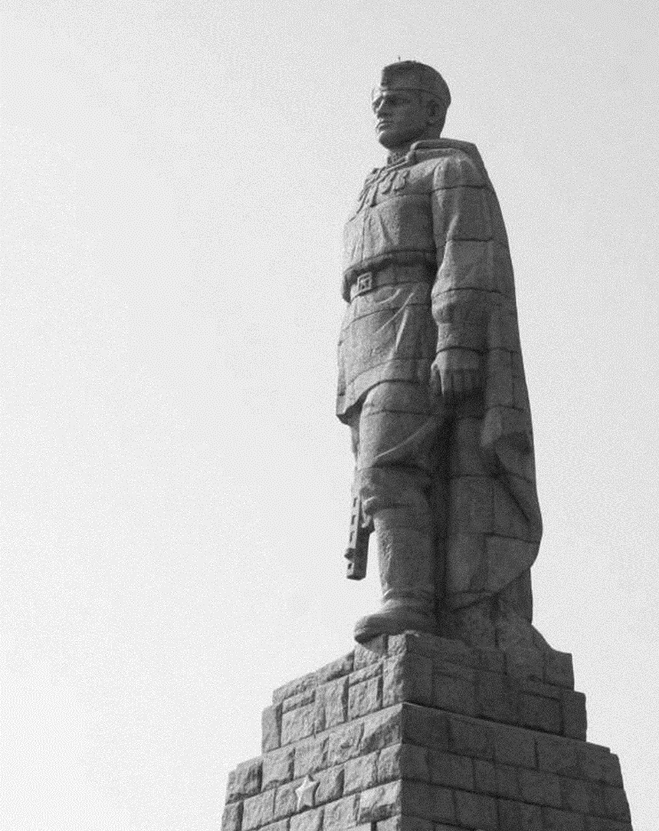
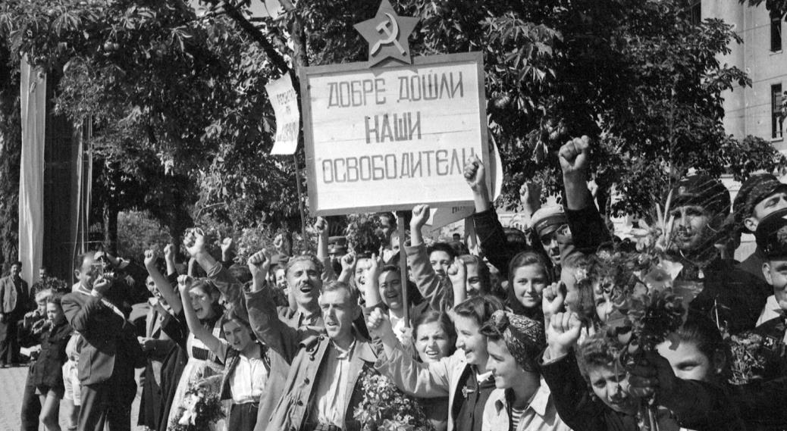
ОСВОБОЖДЕНИЕ БОЛГАРИИ
5 сентября 1944 г. Советский Союз объявил войну Болгарии, которая входила в фашистский блок.
8 сентября передовые части 3-го Украинского фронта (Ф.И. Толбухин)
без единого выстрела пересекли румыно-болгарскую границу.
Практически все население вышло встречать бойцов Красной Армии.
В 12 часов дня болгарское правительство заявило, что находится в состоянии войны с Германией.
«…Стоит над горою Алёша, Болгарии русский солдат»
Встреча советских войск на улицах Софии

Slide 6
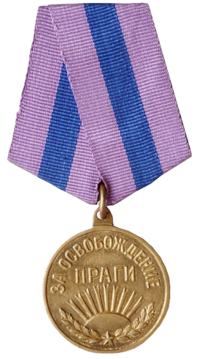
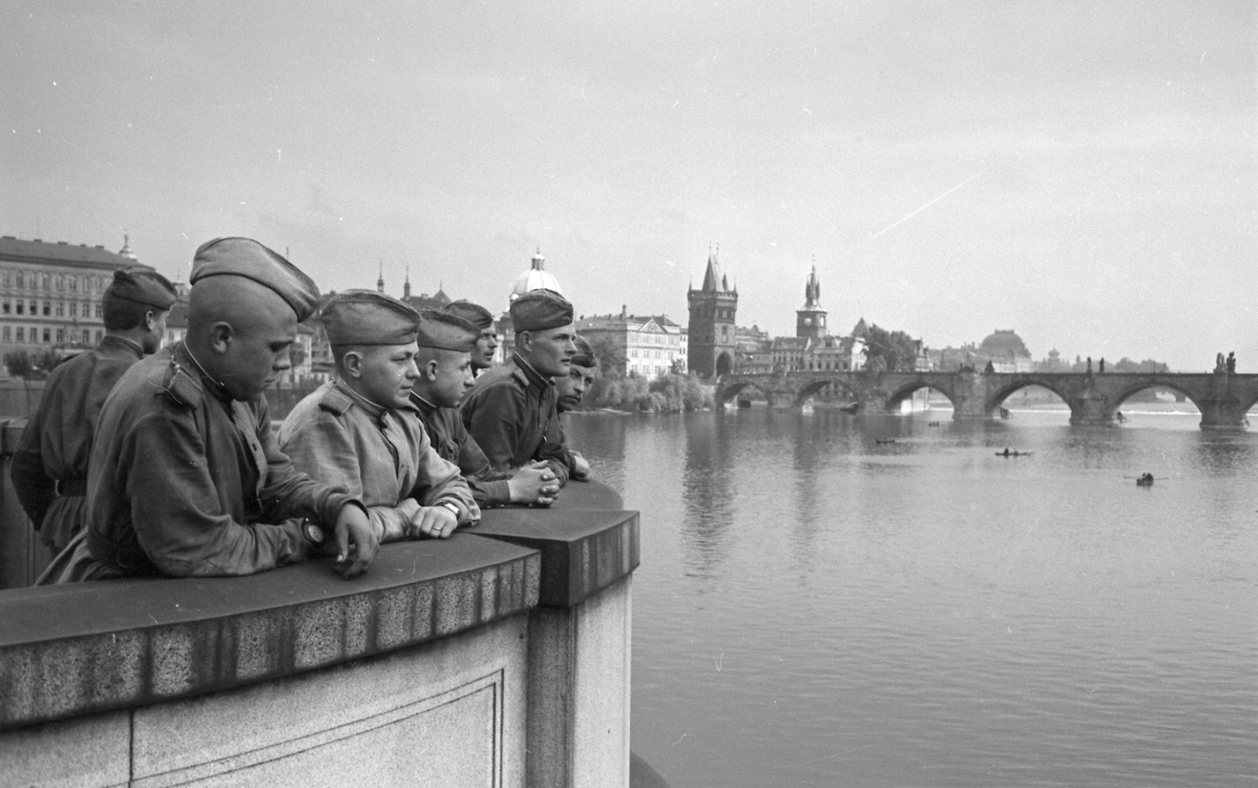
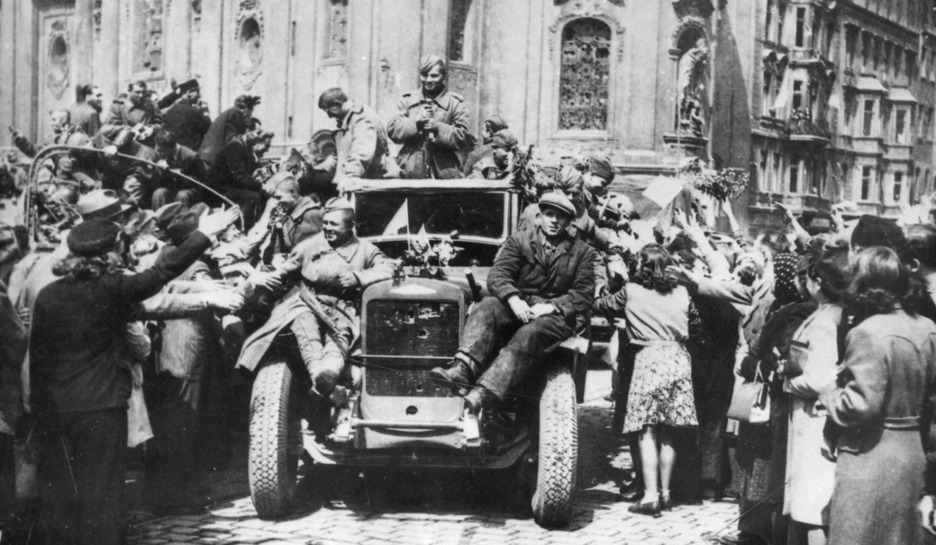
ОСВОБОЖДЕНИЕ ЧЕХОСЛОВАКИИ
Пражская операция (6 – 11 мая 1945) стала последней наступательной операцией Красной Армии в Великой Отечественной войне.
В освобождении Праги были задействованы силы трех фронтов – 1-го Украинского (И.С. Конев), 2-го Украинского (Р.Я. Малиновский) и 4-го Украинского (А.И. Еременко).
ПОЛМИЛЛИОНА БОЙЦОВ ПОТЕРЯЛА КРАСНАЯ АРМИЯ В БОЯХ ЗА ОСВОБОЖДЕНИЕ ЧЕХОСЛОВАКИИ,
140 ТЫС. ИЗ НИХ – ПОГИБШИМИ

Slide 7
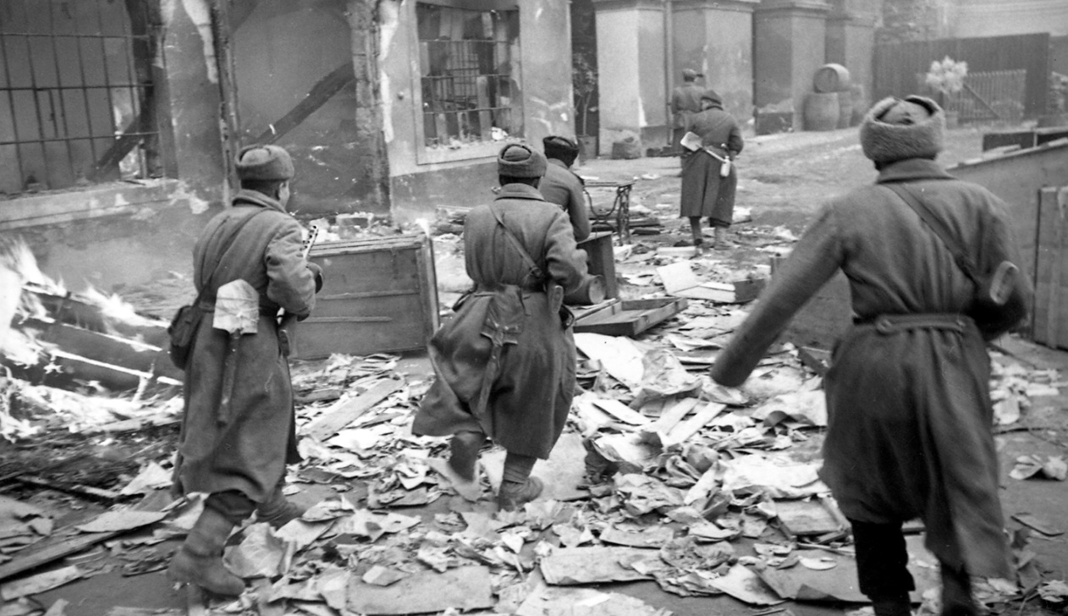
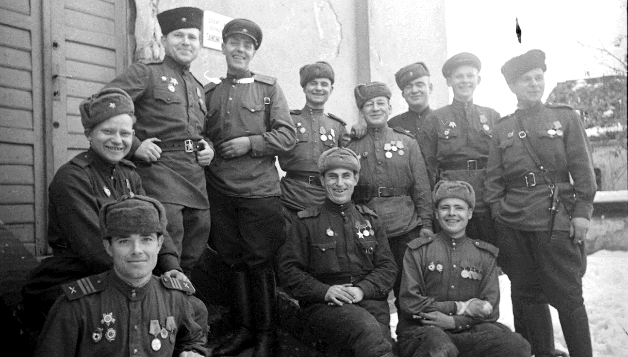
ВЫВОД ИЗ ВОЙНЫ И ОСВОБОЖДЕНИЕ ВЕНГРИИ
В ходе Дебреценской операции (6–28 октября 1944) Красная Армия освободила около 30% венгерской территории.
После Балатонской операции в марте – апреле 1945 г. части Красной Армии завершили освобождение Венгрии.
Бойцы штурмовой группы под командованием лейтенанта Я.С. Горынина ведут бой на одной из улиц Будапешта. Январь, 1945.
Группа советских бойцов, участвовавших в боях за Будапешт. Февраль, 1945.
ОКОЛО 140 ТЫС. СОВЕТСКИХ ВОИНОВ ПОГИБЛО В ХОДЕ БОЕВ
НА ТЕРРИТОРИИ ВЕНГРИИ – СОЮЗНИЦЫ НАЦИСТСКОЙ ГЕРМАНИИ

Slide 8
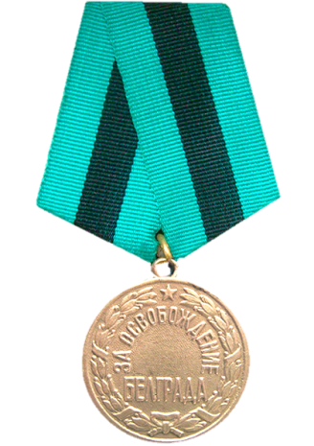
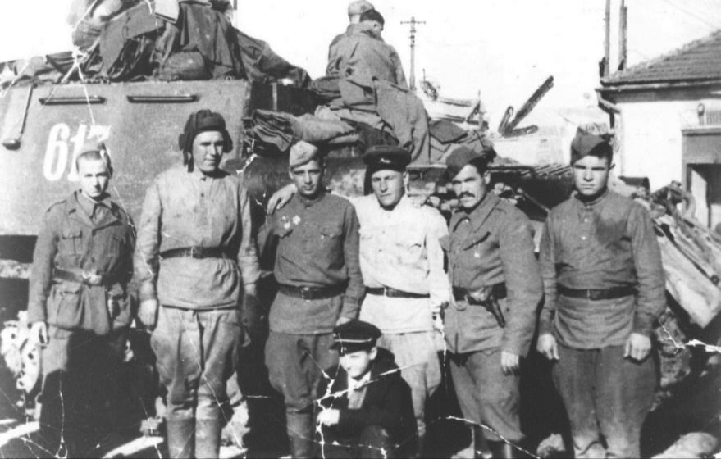
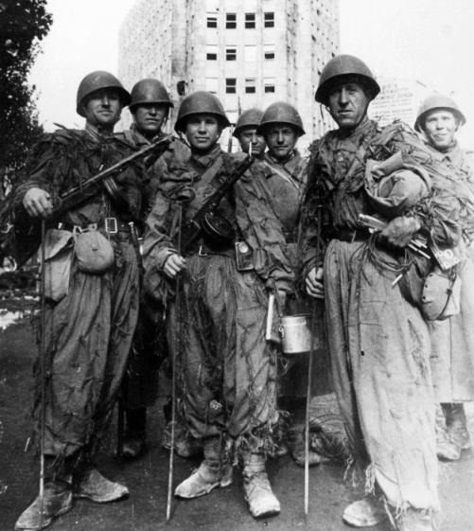
ОСВОБОЖДЕНИЕ ЮГОСЛАВИИ
Белградская операция (28 сентября – 20 октября 1944) проводилась войсками 3-го Украинского (Ф.И. Толбухин) и части сил 2-го Украинского (Р.Я. Малиновский) фронтов совместно с частями Народно-освободительной армии Югославии (И.Б. Тито).
К исходу 20 октября были полностью освобождены Белград и большая часть Сербии.
В ХОДЕ БЕЛГРАДСКОЙ ОПЕРАЦИИ ПОТЕРИ КРАСНОЙ АРМИИ СОСТАВИЛИ 35 ТЫС. ЧЕЛОВЕК
Советские и югославские воины, г. Крушевац. Октябрь, 1944.
Советские саперы
в освобожденном Белграде

Slide 9
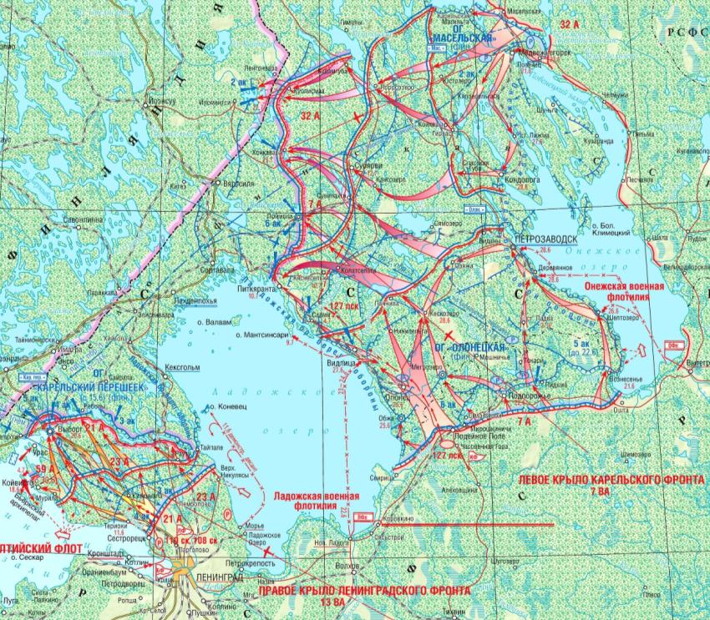
ВЫВОД ИЗ ВОЙНЫ ФИНЛЯНДИИ
Выборгско-Петрозаводская операция (10 июня – 9 августа 1944)
проводилась войсками Ленинградского (Л.А. Говоров) и Карельского (К.А. Мерецков) фронтов при поддержке Балтийского флота (адмирал В.Ф. Трибуц) и Ладожской военной флотилии (контр-адмирал В.С. Чероков). Операция завершила Битву за Ленинград.
25 августа финское руководство обратилось к СССР с предложением о перемирии, а 4 сентября 1944 г. заявило о разрыве отношений с Германией. 19 сентября в Москве было подписано соглашение о перемирии между СССР и Великобританией, с одной стороны, и Финляндией, с другой.
С 1 октября финские части начали преследование немецких войск, которые отступали все далее на север страны – в богатый никелем район Петсамо (Печенга).
Выборгско-Петрозаводская стратегическая наступательная операция. 10 июня - 9 августа 1944

Slide 10
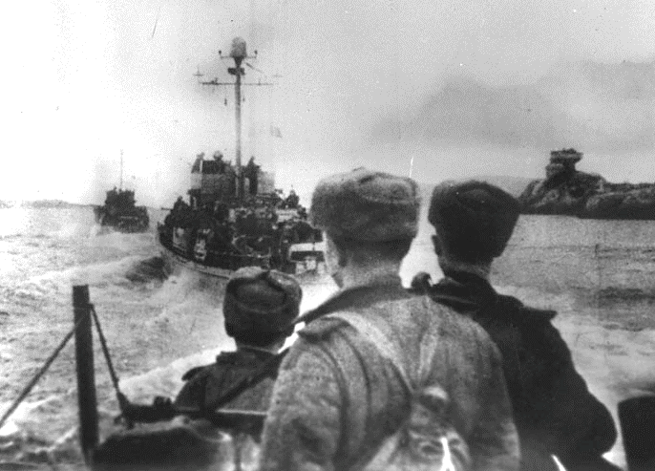
ОСВОБОЖДЕНИЕ СЕВЕРНОЙ НОРВЕГИИ
Петсамо-Киркенесская операция (7–29 октября 1944)
проводилась войсками Карельского фронта (К.А. Мерецков) и силами Северного флота (адмирал А.Г. Головко).
15 октября советские войска освободили г. Петсамо (Печенгу) и перенесли боевые действия на норвежскую территорию.
Боевые действия наших войск проходили в сложной обстановке Крайнего Севера. Немцы оборудовали в гранитных скалах бункеры, доты, дзоты. 25 октября советские войска освободили Киркенес, им помогало норвежское население.
29 октября части Красной Армии перешли к обороне.
В сентябре 1945 г. они покинули территорию
Северной Норвегии.
Десантные части Северного флота на пути к военно-морской базе Киркенес в Норвегии. 1944. Автор съемки: Р. Диамент
В ХОДЕ ОСВОБОЖДЕНИЯ СЕВЕРНОЙ НОРВЕГИИ ПОТЕРИ КРАСНОЙ АРМИИ СОСТАВИЛИ БОЛЕЕ 2 000 ЧЕЛОВЕК РАНЕНЫМИ И УБИТЫМИ

Slide 11
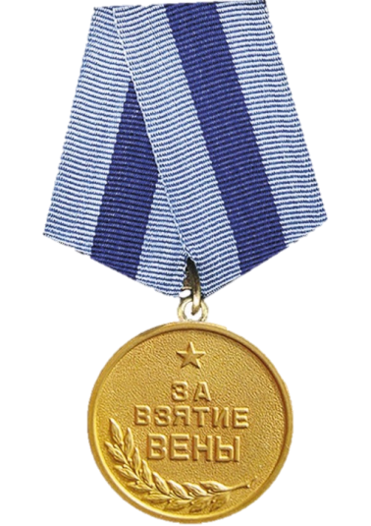
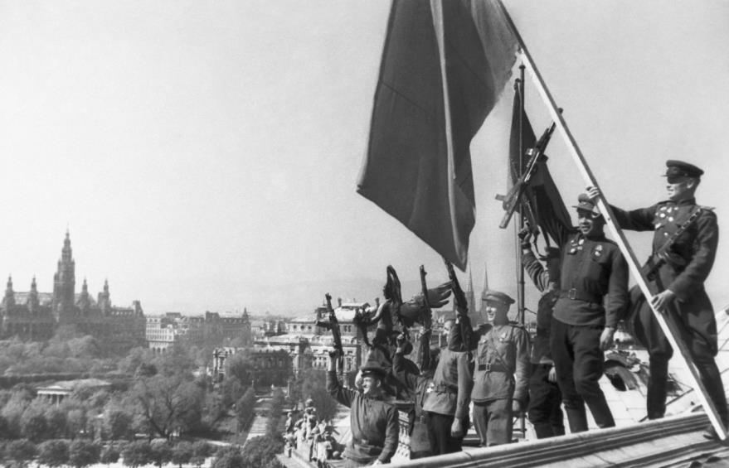
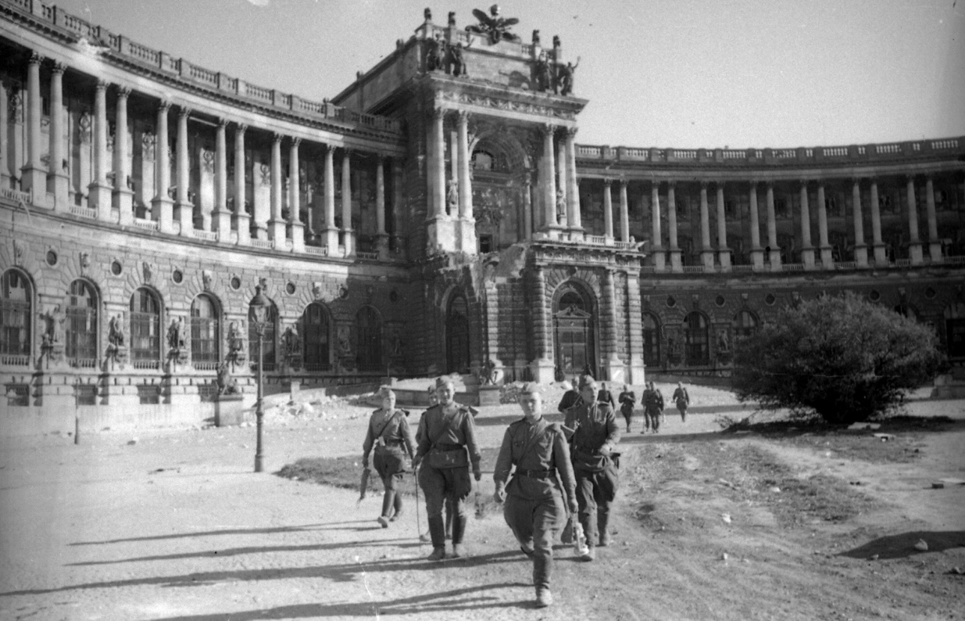
ОСВОБОЖДЕНИЕ АВСТРИИ
В ходе Венской операции (16 марта – 15 апреля 1945) войска 3-го Украинского (Ф.И. Толбухин) и части сил 2-го Украинского (Р.Я. Малиновский) фронтов 30 марта 1945 г. вступили на территорию Австрии.13 апреля Вена была полностью освобождена войсками 3-го Украинского фронта.
Венцы встречали бойцов Красной Армии как освободителей.
В ХОДЕ ОСВОБОЖДЕНИЯ ВОСТОЧНОЙ АВСТРИИ И ВЕНЫ ПОГИБЛО 26 ТЫС. СОВЕТСКИХ СОЛДАТ

Slide 12
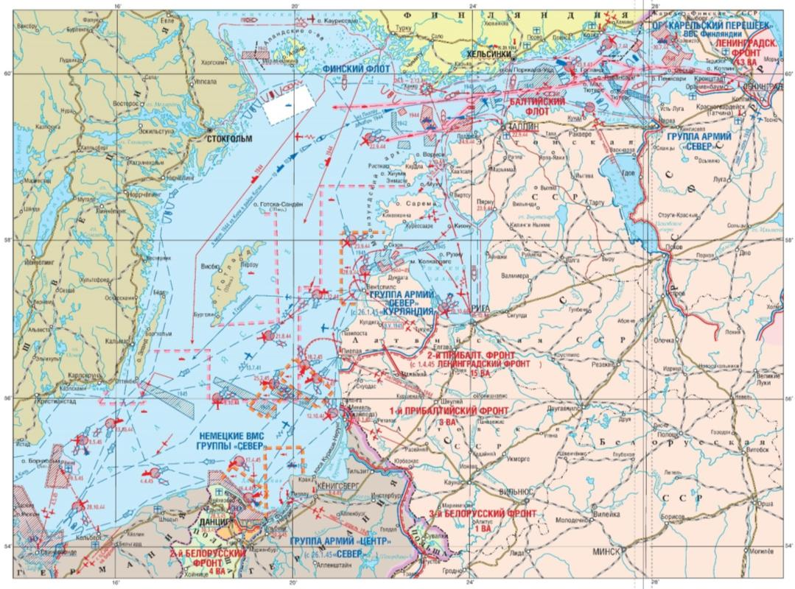
ОСВОБОЖДЕНИЕ ОСТРОВА БОРНХОЛЬМ (ДАНИЯ)
Датский остров Борнхольм был превращен немецким командованием в базу для своих кораблей и эвакуации большого количества войск из Померании.
9 мая 1945 г. была проведена десантная операция Балтийского флота и войск 2-го Белорусского фронта по освобождению острова.
Советские войска покинули Борнхольм 5 апреля 1946 г.
При освобождении о. Борнхольм погибли 30 военнослужащих Красной Армии

Slide 13
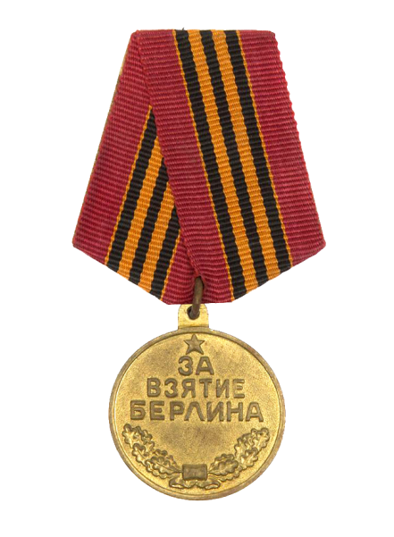
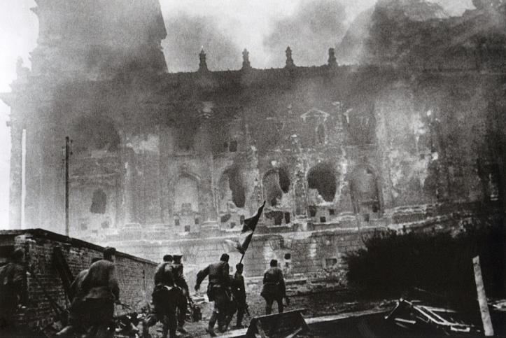
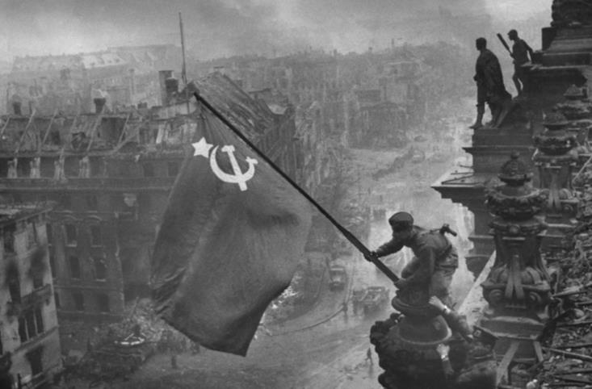
БЕРЛИНСКАЯ ОПЕРАЦИЯ (16 АПРЕЛЯ – 8 МАЯ 1945)
16 апреля 1945 г. перешли в наступление войска 1-го Белорусского (Г.К. Жуков) и 1-го Украинского (И.С. Конев) фронтов; 18 апреля – 2-го Белорусского фронта (К.К. Рокоссовский) .
29 апреля начались тяжелые бои за рейхстаг. 2 мая Берлинский гарнизон капитулировал.
Поздним вечером 8 мая 1945 г. Г.К. Жуков вместе с представителями английского, американского и французского командования официально принял в Карлсхорсте (пригороде Берлина) безоговорочную капитуляцию германских войск.
ПОТЕРИ СОВЕТСКИХ ВОЙСК В БЕРЛИНСКОЙ ОПЕРАЦИИ УБИТЫМИ И РАНЕНЫМИ ПРЕВЫСИЛИ 350 ТЫС. ЧЕЛОВЕК, ИЗ НИХ БЕЗВОЗВРАТНЫЕ ПОТЕРИ – 78 ТЫС. ЧЕЛОВЕК

Slide 14
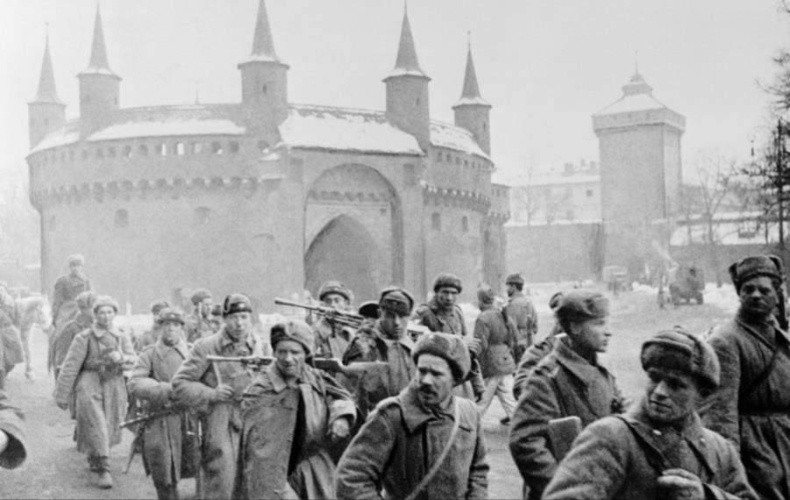
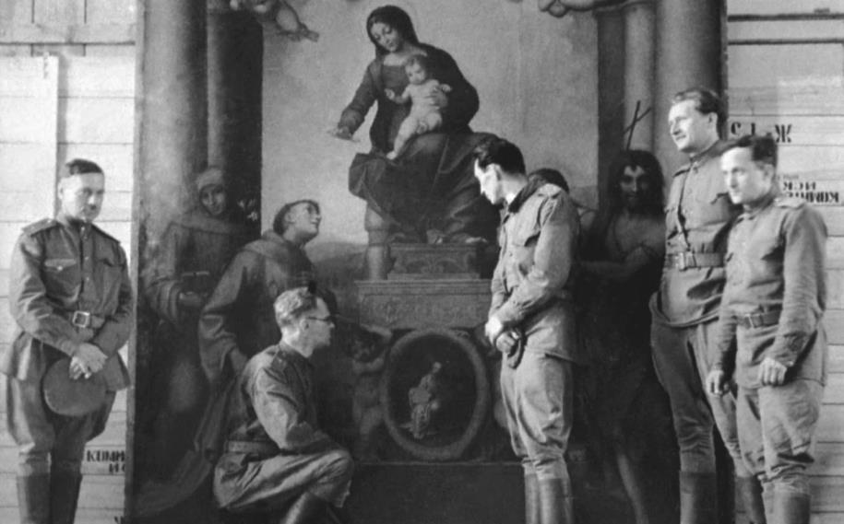
СПАСЕНИЕ КУЛЬТУРНЫХ ЦЕННОСТЕЙ
19 января 1945 г. Красная Армия освободила Краков.
Этот красивейший польский город был спасен благодаря командующему 1-м Украинским фронтом маршалу И.С. Коневу, запретившему использование в боях за Краков тяжелой артиллерии, и группе советских разведчиков во главе с А.Н. Ботяном, уничтоживших склад со взрывчаткой.
Спасение и сохранение для человечества шедевров Дрезденской картинной галереи стало возможным благодаря подвигу советских саперов, затем – профессионализму советских реставраторов и музейных работников, восстановивших эти картины после войны.

Slide 15
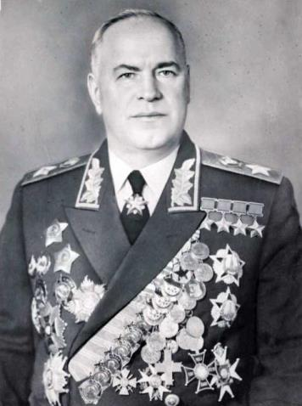
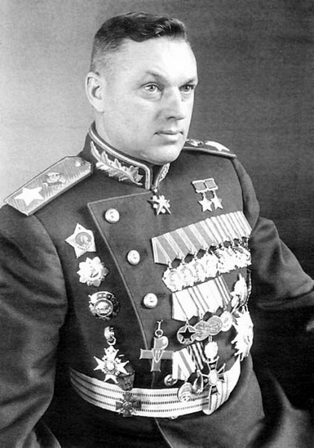
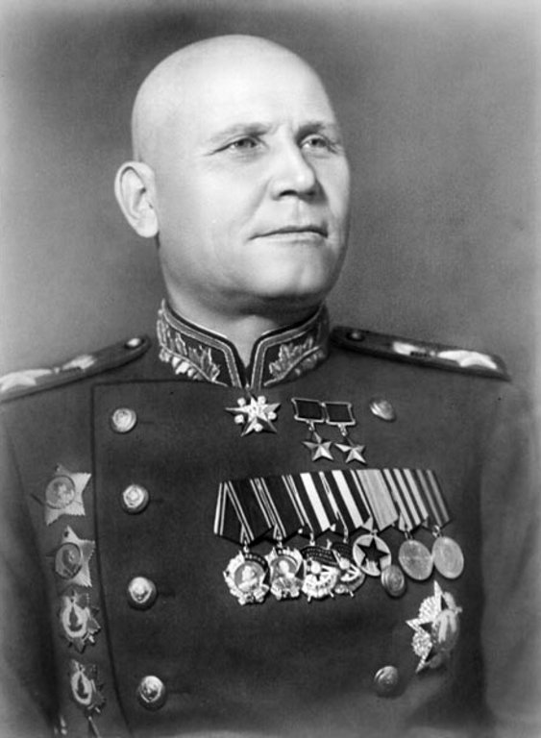
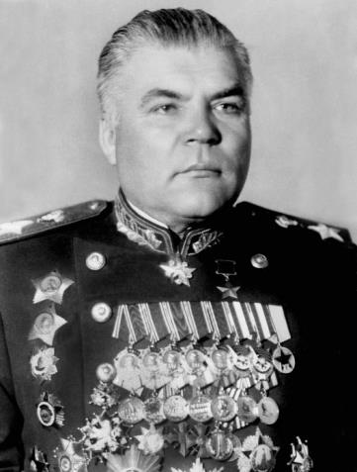
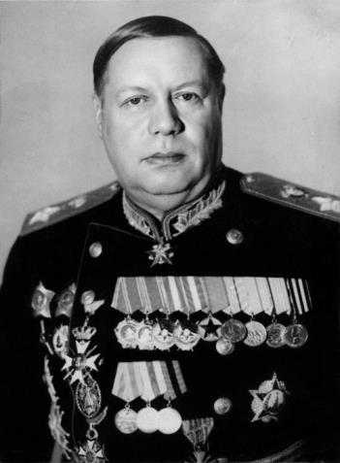
КОМАНДУЮЩИЕ ФРОНТАМИ
Г.К. Жуков
1-й Белорусский фронт
К.К. Рокоссовский
2-й Белорусский фронт
И.С. Конев
1-й Украинский фронт
Р.Я. Малиновский
2-й Украинский фронт
Ф.И. Толбухин
3-й Украинский фронт

Slide 16
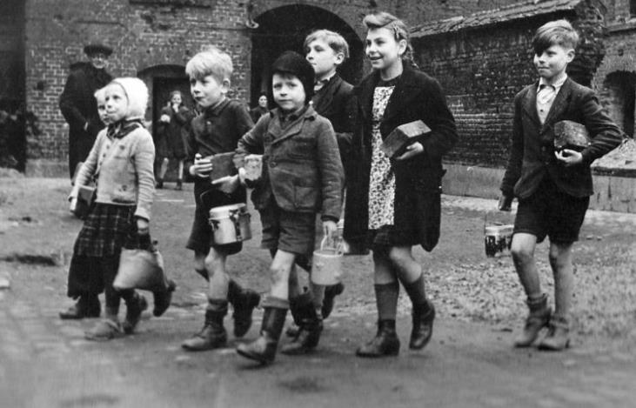
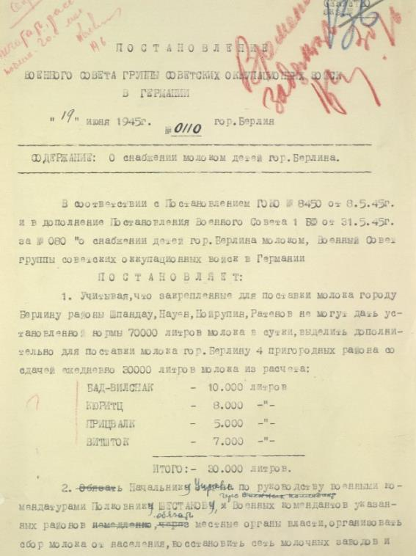
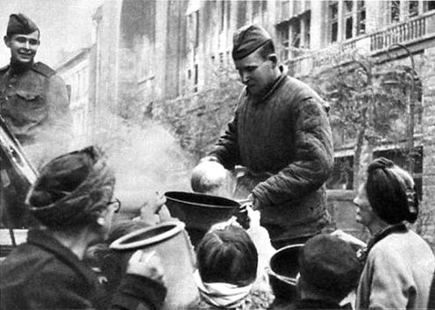
РОЛЬ КРАСНОЙ АРМИИ В ОСВОБОЖДЕНИИ СТРАН ЕВРОПЫ ОТ НАЦИЗМА
С марта 1944-го до сентября 1945 гг. в боях за пределами своей страны участвовало около 7 млн советских воинов.
Они полностью или частично освободили 13 государств Европы и Азии с населением свыше 147 млн чел.
Сразу после освобождения территории Европы от оккупации основной задачей Красной Армии и Советской Военной администрации стало налаживание и обустройство мирной жизни.
Солдаты раздают кашу горожанам.
Берлин, середина мая 1945.
Немецкие дети, за молоком... Берлин.
О снабжении молоком детей г. Берлина. 19 июня 1945.
ПРИ ОСВОБОЖДЕНИИ ЕВРОПЫ ПОТЕРИ КРАСНОЙ АРМИИ И ФЛОТА СОСТАВИЛИ 4 000 000 СОЛДАТ И ОФИЦЕРОВ,
ИЗ НИХ ОКОЛО 1 000 000 ЧЕЛОВЕК – БЕЗВОЗВРАТНЫЕ ПОТЕРИ

